Slide 1

PHONGVU.VN KIỂM THỬ ỨNG DỤNG
THÀNH VIÊN NHÓM:
LÊ KHÁNH TOÀN, PHẠM TRUNG NGUYÊN, LÊ CÔNG NGHĨA

Slide 2

MANUAL TESTING
UNIT TEST
INTERGRATION TEST
SYSTEM TEST
JUNIT5

Slide 3
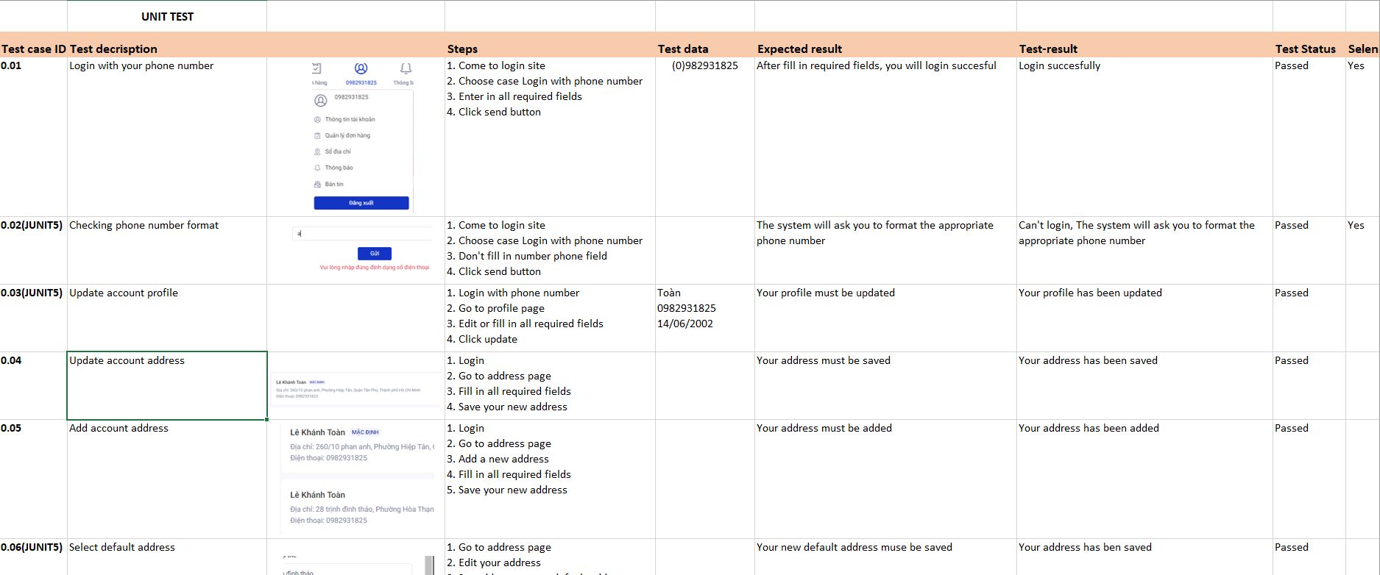
UNIT TEST
Với tổng 18 unit test, các chức năng đơn lẻ của website phongvu.vn

Slide 4
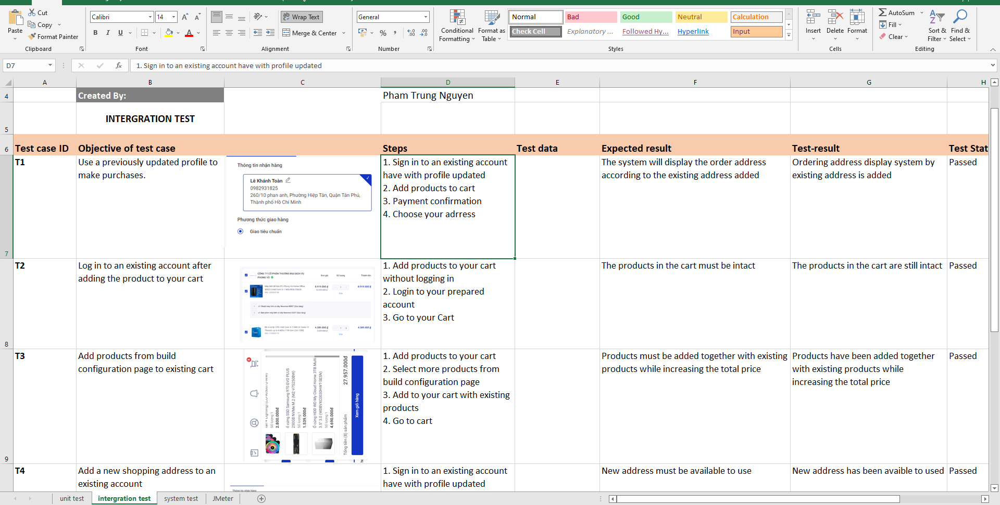
Ở phần này, tiến hành kiểm tra hoạt động của các modules khi phối hợp lại với nhau
INTERGRATION TEST

Slide 5
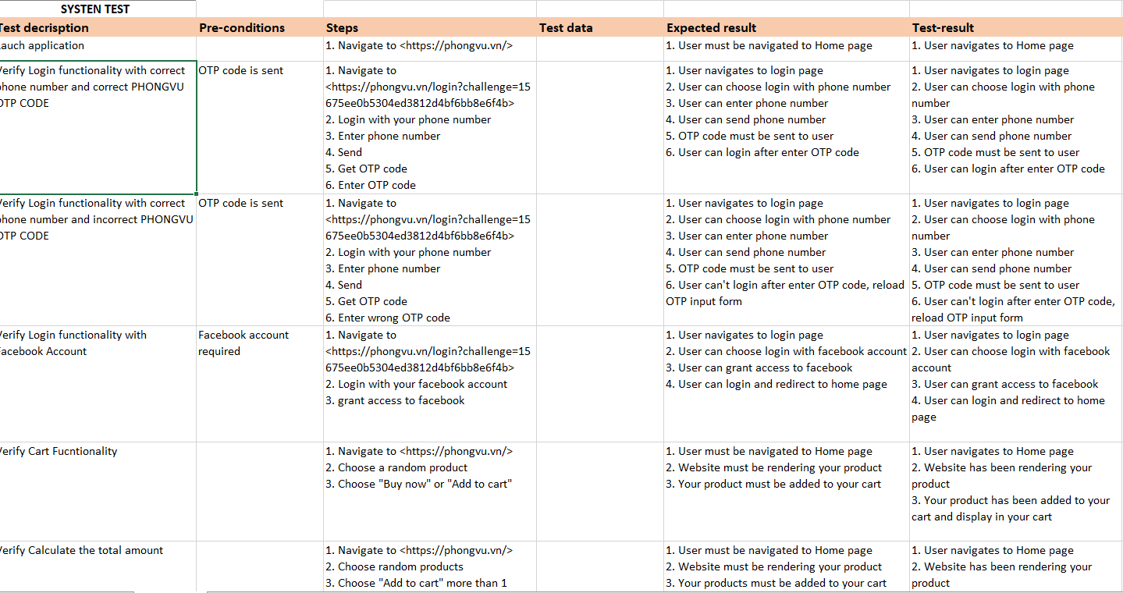
System test
Kiểm tra các chức năng hệ thống của trang web

Slide 6
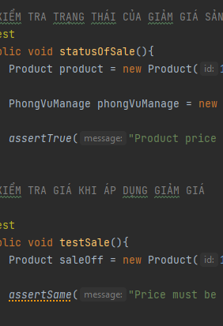
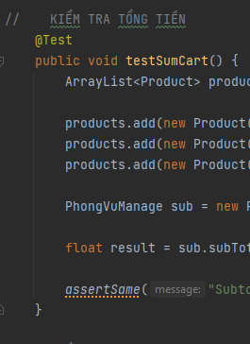
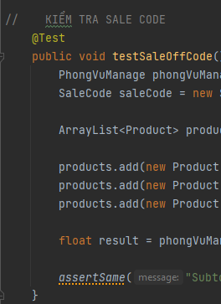
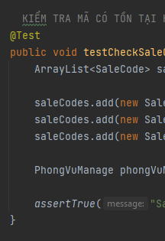
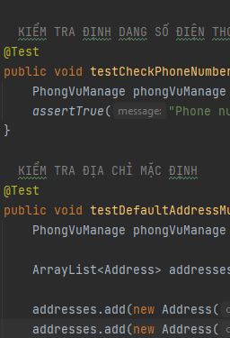
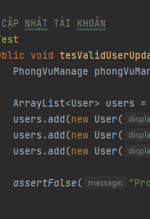
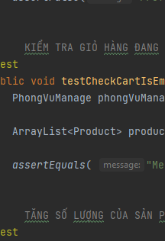
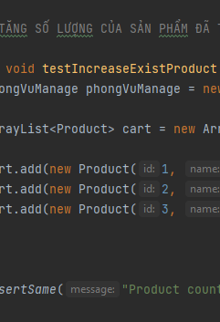
Junit5

Slide 7
Selenium TESTING
Tập trung vào việc tự động hoá các ứng dụng dựa trên web. Kiểm thử được thực hiện bằng cách sử dụng công cụ Selenium

Slide 8
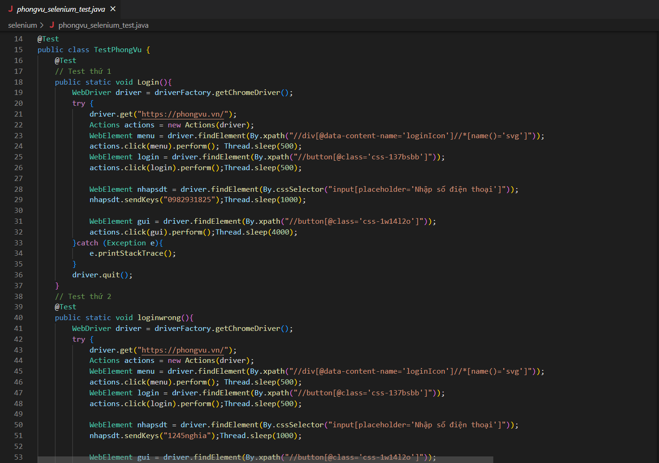
SELENIUM

Slide 9
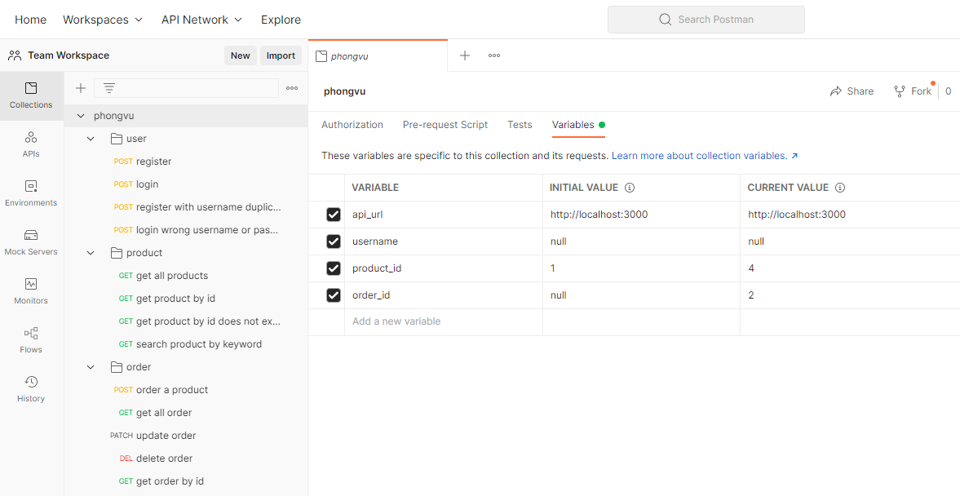
API
TEST NHỮNG API CƠ BẢN CỦA TRANG WEB

Slide 10
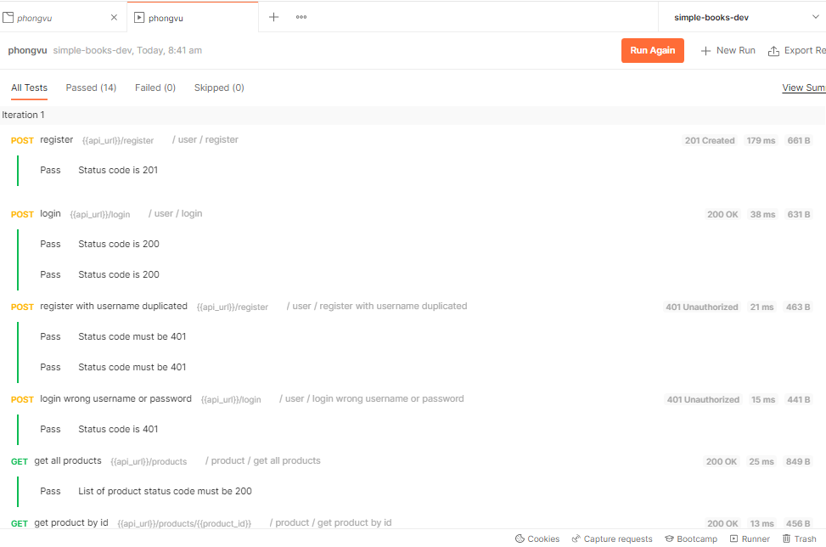
RUNNER + newman

Slide 11
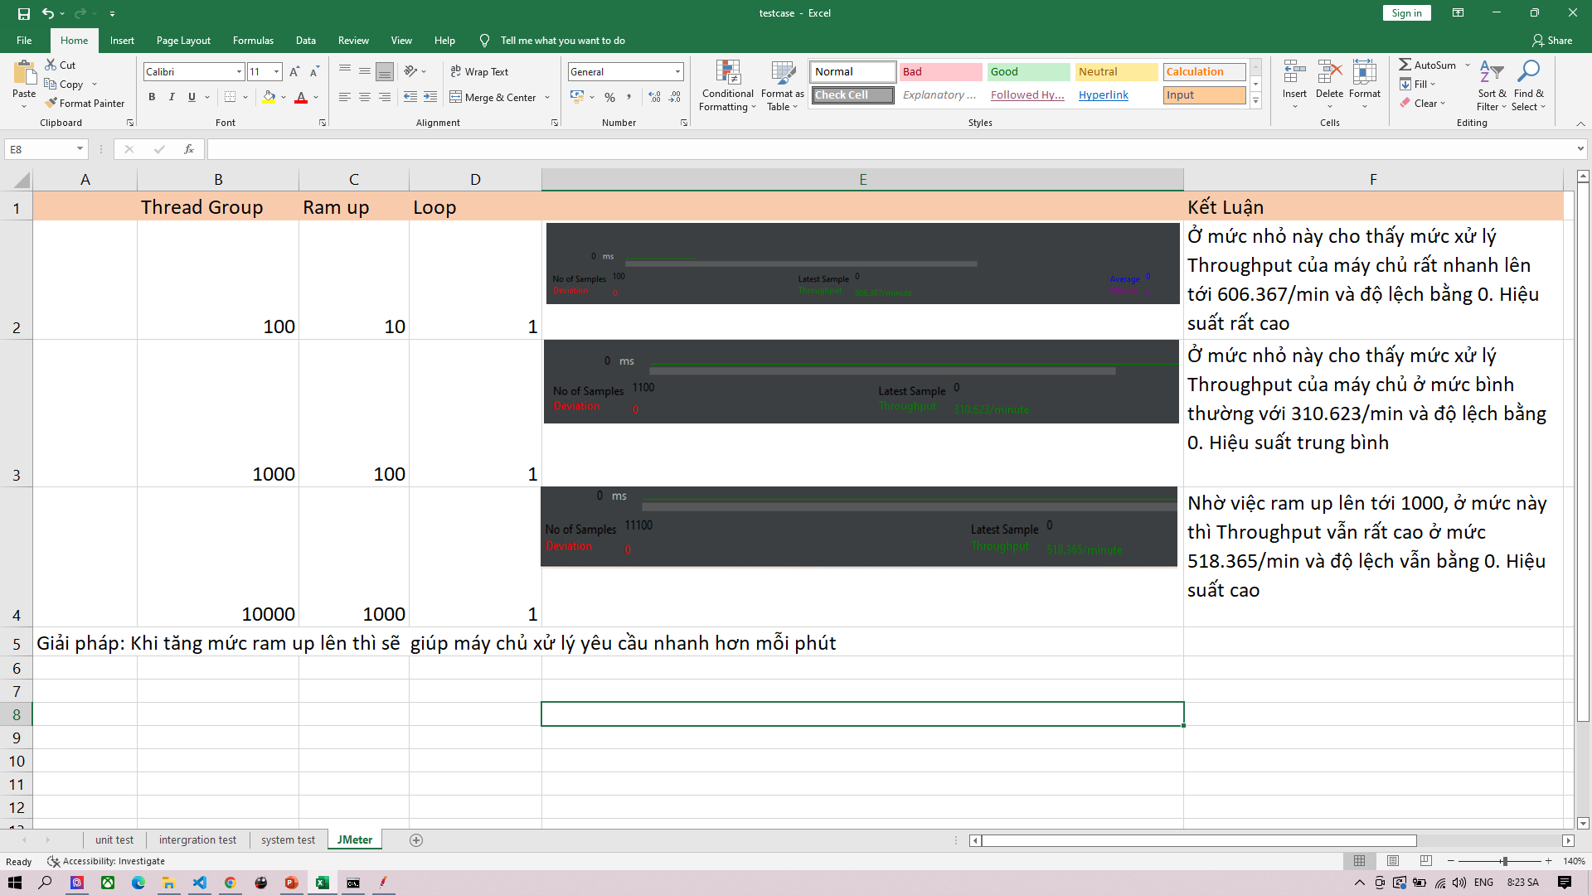
JMETER

Slide 12
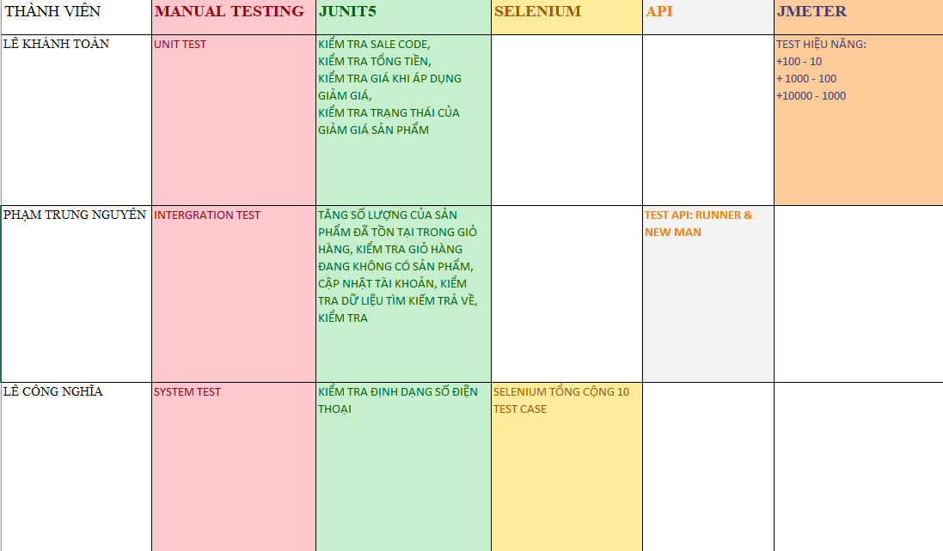
PHÂN CHIA CÔNG VIỆC

